Slide 1
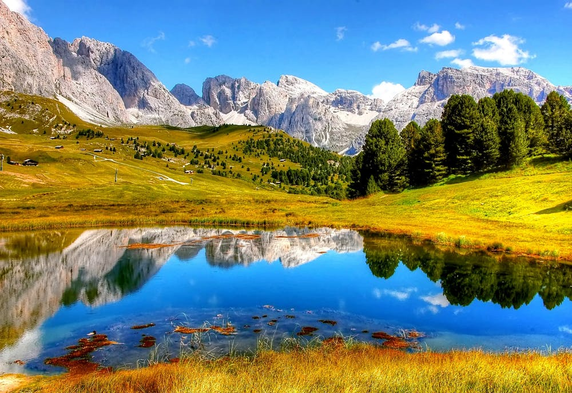
স্বাগতম

Slide 2
পরিচিতি
শিক্ষক পরিচিতি
পাঠ পরিচিতি
মোঃ মাকসুদুর রহমান
সহকারী শিক্ষক
দিদার মডেল হাই স্কুল
আদর্শ সদর, কুমিল্লা
মোবাইল-০১৮১৫৪২৩৩১৭
maksudurrahman1990@gmail.com
অধ্যায়ঃ ১ম
কর্মেই আনন্দ
পাঠ ১
আত্মমর্যাদার ধারণা

Slide 3
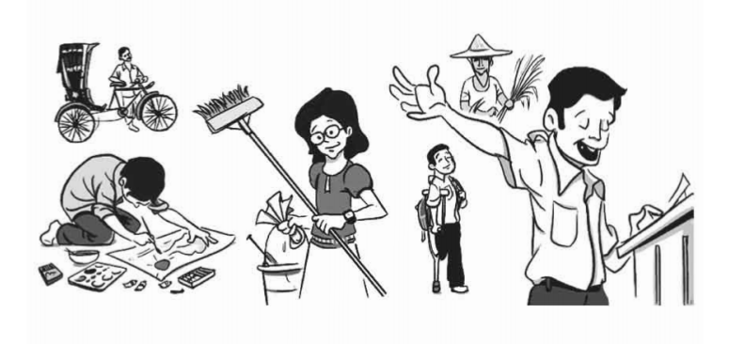
কর্মেই আনন্দ

Slide 4
আত্মমর্যাদার ধারণা

Slide 5
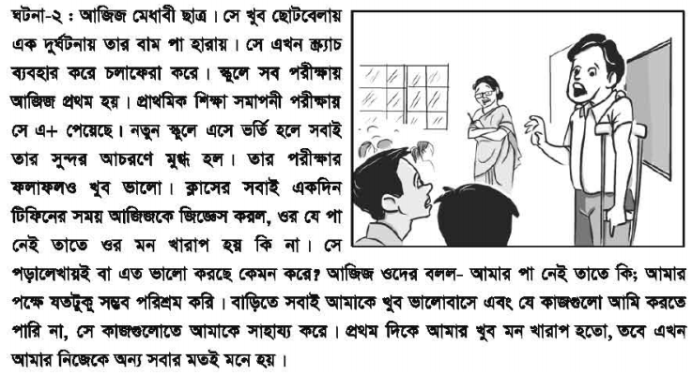

Slide 7
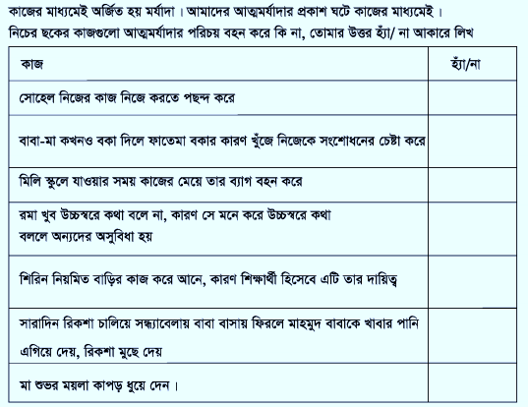
বাড়ির কাজ

Slide 8
সবাইকে ধন্যবাদ।

